Slide 1

TOÁN
BÀI 6: LUYỆN TẬP CHUNG
(tiết 2)

Slide 2

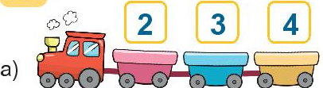
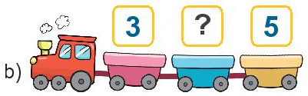
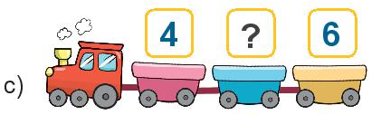
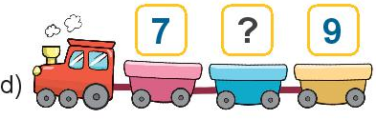
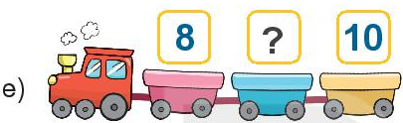
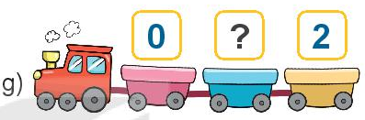
Bài 1: Số?
4
5
8
9
1

Slide 3
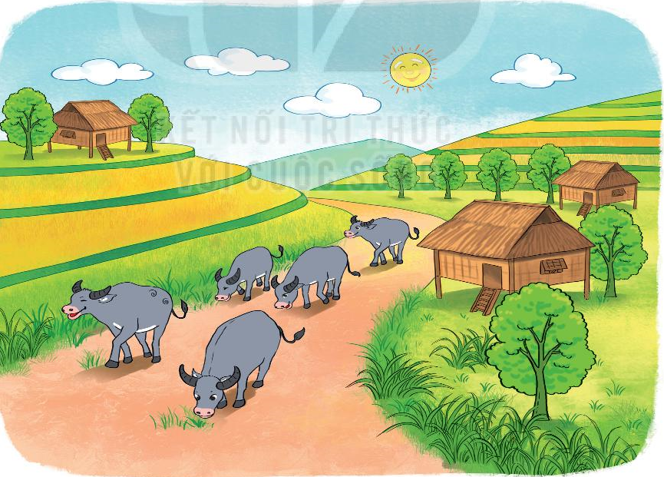
Bài 2: Số?
3
8
1
5

Slide 4
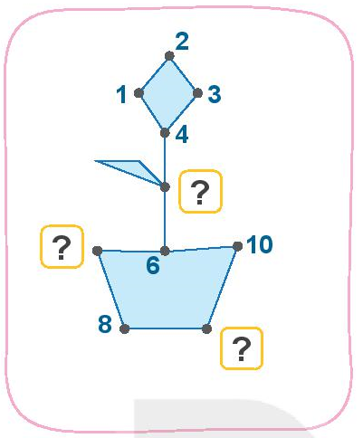
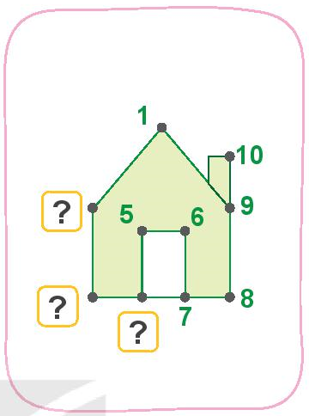
Bài 3: Số?
5
2
7
3
9
4

Slide 5
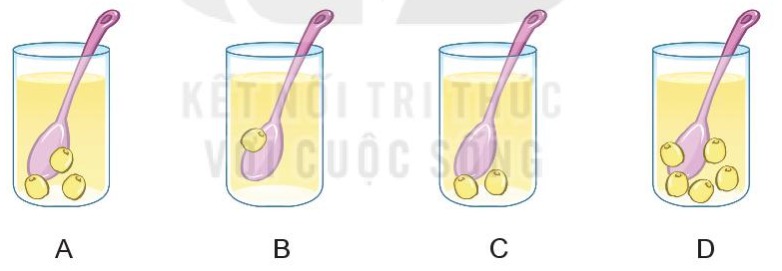
Bài 4:
a. Cốc nào có nhiều hạt sen nhất?
3
1
2
5

Slide 6
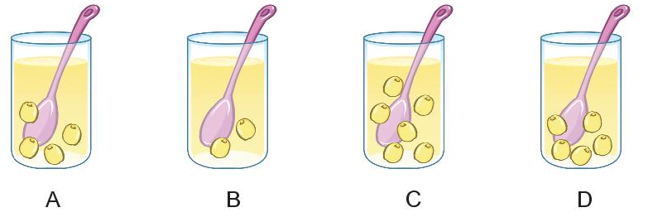
Bài 4:
b. Cốc nào có ít hạt sen nhất?
4
2
6
5

Slide 7


